Slide 1
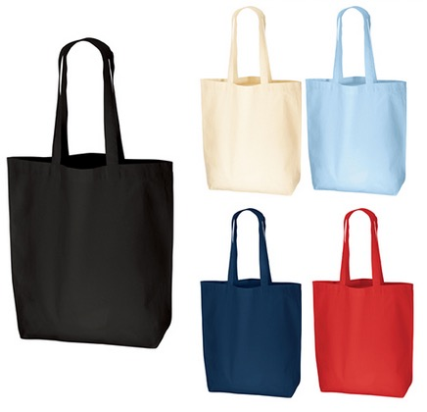
【提案書】
コットンバッグ(L)
特徴
様々なイベントやキャンペーンのノベルティグッズ、ショップのオリジナルアイテム、ショッパー等、あらゆるシーンで利用されるシンプルなコットンバッグ。こちらは大容量なLサイズです。
納期
納期スペース
仕様
素 材：コットン
サイズ：本体/約400×420×120mm、持ち手/約30×580mm
容 量：約14L
機 能：エコマーク認定第03104139号取得(ナチュラル)
備 考：レッド・ネイビー・ナチュラル・ブラック・ライトブルー
お見積
お見積りスペース

